Slide 1
Về kiến thức:
-Giải thích được sơ lượt chức năng điều khiển và quản lí của hệ điều hành.
-Phân biệt được hệ điều hành với phần mềm ứng dụng.
-Nêu được tên một số phần mềm ứng dụng đã sử dụng.
-Giải thích được phần mở rộng của tên tệp, cho biết tệp thuộc loại gì, nêu được ví dụ minh hoạ.

Slide 2

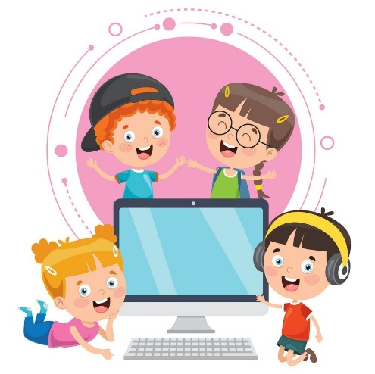
NỘI DUNG TRỌNG TÂM
1
Hệ điều hành
2
Phần mềm ứng dụng

Slide 3
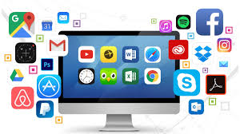
Notes:
Sau khi kết nối các phần cứng như bàn phím, màn hình, chuột,… vào thân máy chứa bộ xử lý, mtinh vẫn chưa hoạt động dc. Mtinh cần phải có phần mềm để hoạt động. Phần mềm quản lý và điều khiển máy tính là HĐH. Các PM giúp em xử lý các loại dữ liệu như văn bản, hình ảnh, âm thanh,… được gọi chung là phần mềm ứng dụng.

Slide 4
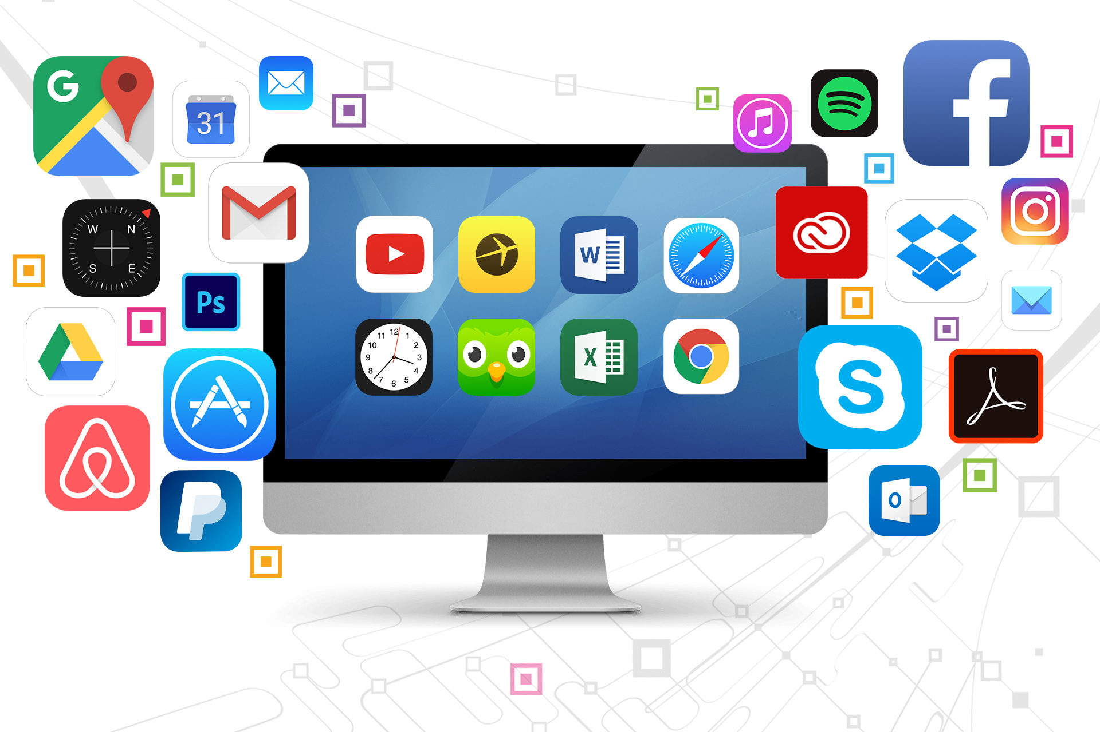
1. Hệ điều hành

Slide 5

Nghiên cứu và thảo luận
Điều hành
Trong dự án Sổ lưu niệm, bạn An đóng vai trò trưởng nhóm. Em hãy chọn ba công việc thể hiện chức năng điều hành nhóm của bạn An trong những công việc sau đây:
  a) Mô tả nội dung sổ lưu niệm bằng phần mềm sơ đồ tư duy.
  b) Quản lí công việc của cả nhóm, theo dõi thời gian thực hiện.
  c) Định dạng và sắp xếp các đoạn văn bản trong sổ lưu niệm.
  d) Phân công nhiệm vụ và kết nối các hoạt động của các thành viên.
  e) Thiết kế bài giới thiệu sản phẩm bằng phần mềm trình chiếu.
  f) Thay mặt cả nhóm, trao đổi thông tin với cô giáo và các nhóm khác.
Notes:
Trong dự án Sổ lưu niệm, mỗi bạn được phân công một việc cụ thể. Riêng bạn An, tuy không tham gia một việc cụ thể nào nhưng qua các hoạt động b, d và f, đã thực hiện chức năng điều phối công việc và con người, kết nối giữa nhóm dự án với bên ngoài.

Slide 6
1. Hệ điều hành
Trong máy tính, hệ điều hành là phần mềm đóng vai trò kết nối giúp người sử dụng khai thác khả năng xử lí của máy tính.
Máy tính cần có hệ điều hành để hoạt động. Nếu không có hệ điều hành, máy tính chỉ là một khối kim loại và dây dẫn, chẳng hoạt động gì.
Nghiên cứu và thảo luận
Điều hành
Những chức năng cơ bản của hệ điều hành là gì?

Slide 7
1. Hệ điều hành:
*Những chức năng cơ bản của hệ điều hành là:
-Quản lí các thiết bị và dữ liệu của máy tính, điều khiển chúng phối hợp hoạt động nhịp nhàng với nhau.
-Cung cấp và quản lí môi trường trao đổi thông tin giao diện giữa người sử dụng và máy tính.
-Cung cấp, quản lý môi trường cho phép người sử dụng chạy các phần mềm ứng dụng trên máy tính.
Notes:
Không chỉ máy tính cần phải có hệ điều hành mà điện thoại thông minh hay máy tính bảng cũng cần phải cài đặt hệ điều hành để có thể cài đặt và chạy những ứng dụng khác.

Slide 8

1. Hệ điều hành:
Em hãy trình bày những hiểu biết về hệ điều hành?
 -Hệ điều hành là phần mềm hệ thống quản lí và điều khiển hoạt động chung của máy tính, quản lí dữ liệu, cung cấp cho con người môi trường tương tác với máy tính và chạy các phần mềm ứng dụng.
-Có những hệ điều hành dành cho máy tính như Windows, Mac, OS, Linux, … và những hệ điều hành dành cho điện thoại thông minh và máy tính bảng như IOS, Android, ….

Slide 9



Phần mềm nào sau đây không phải là một hệ điều hành?
Windows 7
Windows 10.
Windows Explorer.
Windows Phone.

Slide 10
Chức năng nào sau đây không phải của hệ điều hành?
Quản lí các tệp dữ liệu trên đĩa.
Tạo và chỉnh sửa nội dung một tệp hình ảnh.
Điều khiển các thiết bị vào - ra.
Quản lí giao diện giữa người sử dụng và máy tính.

Slide 11
2. Phần mềm ứng dụng

Slide 12
2. Phần mềm ứng dụng:
Nghiên cứu và thảo luận
Loại tệp và phần mở rộng
Em hãy ghép mỗi loại tệp ở cột bên trái với một phần mở rộng tệp phù hợp ở cột bên phải.
Loại tệp | Phần mở rộng | Kết quả
1. Tài liệu Word | a) .jpg; .png; .bmp | 1+ f
2. Chương trình viết bằng Scratch | b) .exe; .com; .bat; .msi | 2+ c
3. Hình ảnh | c) .sb; .sb2; .sb3 | 3+ a
4. Ứng dụng | d) .ppt; .pptx | 4+ b
5. Trang web | e) .htm; .html | 5+ e
6. Bài trình bày PowerPoint | f) .doc; .docx | 6+ d

Slide 13
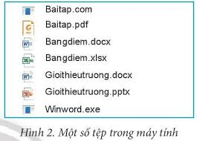
*Phần mở rộng của tệp thông thường có từ một đến ba kí tự. Tuy nhiên, có một số phần mềm ứng dụng cho phép phần mở rộng nhiều hơn ba kí tự.
Ví dụ: “.docx”, “html”.
Notes:
-Phần mềm ứng dụng giúp con người thực hiện những công việc cụ thể, thể hiện được lợi ích của máy tính.
-Có những phần mềm được chạy trực tuyến từ Internet nhưng cũng có phần mềm cần phải cài đặt lên đĩa cứng mới có thể dùng được.
-Mỗi phần mềm ứng dụng hỗ trợ tạo và xử lí một số loại dữ liệu nhất định, với định dạng tệp riêng, được nhận ra nhờ phần mở rộng. Phần mở rộng gồm những kí tự sau dấu chấm cuối cùng trong tên tệp.
-Ví dụ: Một tệp có tên "TapLamVan" với phần mở rộng là ".doc" được hiển thị dưới dạng "TapLamVan.doc". Loại tệp “.doc” cho hệ điều hành của máy tính biết rằng đó là tệp văn bản và có thể được mở và chỉnh sửa trong phần mềm soạn thảo văn bản Microsoft Word.

Slide 14
2. Phần mềm ứng dụng:
 -Phần mềm ứng dụng là các chương trình máy tính cho phép người sử dụng thực hiện những công việc cụ thể và thường xử lí những loại dữ liệu cụ thể.
-Loại tệp được nhận biết nhờ phần mở rộng, gồm những kí tự sau dấu chấm cuối cùng trong tên tệp. Loại tệp cũng cho biết phần mềm ứng dụng nào có thể được dùng với nó
Em hãy trình bày những hiểu biết về phần mềm ứng dụng và loại tệp?

Slide 15
Em hãy chỉ ra các phần mềm ứng dụng trong các phương án sau:
S
S
Linux.
Windows 8.
Gmail.
Zalo.
Windows Media Player.
UnikeyNT.

Slide 16
Em hãy chỉ ra các loại tệp sử dụng được với Windows Media Player.
.mp3
.mp4
S
.jpg
S
.txt
.avi

Slide 17
2. Phần mềm ứng dụng:
Nghiên cứu và thảo luận
Phân biệt HĐH và phần mềm ứng dụng
Em hãy nêu sự khác nhau giữa HĐH và PM ứng dụng?
*Sự khác nhau:
-Hệ điều hành là phần mềm được sử dụng để quản lí các thành phần của máy tính và điều khiển máy tính hoạt động.
-Phần mềm ứng dụng được dùng để thực hiện yêu cầu xử lí thông tin cụ thể của người sử dụng.
Notes:
Mặc dù cùng là phần mềm, nhưng hệ điều hành và phần mềm ứng dụng có vai trò khác nhau đối với sự vận hành của máy tính.

Slide 18
Em hãy so sánh chi tiết sự khác nhau giữa hệ điều hành và phần mềm ứng dụng theo từng tiêu chí sau: | Phần mở rộng | Kết quả
Tiêu chí | Hệ điều hành | Phần mềm ứng dụng
1. Tương tác với phần cứng | Trực tiếp quản lí và vận hành phần cứng như bàn phím, chuột, màn hình, máy in,.. | Tương tác với phần cứng thông qua hệ điều hành.
2. Sự cần thiết | Phải cài đặt đầu tiên để máy tính có thể hoạt động được. | Có thể cài đặt hoặc không tuỳ theo yêu cầu của người sử dụng
3. Phụ thuộc | Tạo môi trường để cài đặt và chạy phần mềm ứng dụng | Chạy trong môi trường hệ điều hành. Được lựa chọn phù hợp với HĐH.
Ví dụ | Windows, Linux, MacOS, … (cho điện thoại thông minh hoặc máy tính bảng). | Mind Maple, Mind Manager,.. (PM SĐTD), MS Word, Writer, … (PM STVB), MS Paint, Draw, Photoshop, …
*Điền thông tin cần thiết vào phiếu học tập hoặc vở ghi chép

Slide 20
Phát biểu nào sau đây sai?
Người sử dụng xử lí những yêu cầu cụ thể bằng phần mềm ứng dụng.
Để phần mềm ứng dụng chạy được trên máy tính phải có hệ điều hành.
Để máy tính hoạt động được phải có phần mềm ứng dụng.
Để máy tính hoạt động được phải có hệ điều hành

Slide 21
Đâu không phải phần mềm ứng dụng trong các phương án sau:
Linux.
Gmail.
UnikeyNT.
Windows Media Player.

Slide 22
Việc nào sau đây không thuộc chức năng của hệ điều hành?
Khởi động phần mềm trình chiếu.
Soạn thảo nội dung trình chiếu.
Sao chép tệp trình chiếu đến vị trí khác.
Đổi tên tệp trình chiếu.

Slide 23
Phương án nào là phần mở rộng của tệp trình chiếu?
.docx.
.pptx.
.xlsx.
.png.

Slide 24
Việc nào sau đây là chức năng của hệ điều hành?
Khởi động phần mềm đồ hoạ máy tính.
Vẽ hình ngôi nhà mơ ước của em.
Vẽ thêm cho ngôi nhà một cửa sổ.
Tô màu đỏ cho mái ngói.

Slide 25
Phương án nào sau đây là phần mở rộng của tệp chương trình máy tính?
.docx .rtf .odt
.pptx .ppt .odp
.xlsx .csv .ods
.com .exe .msi

Slide 26
Em dùng phần mềm sơ đồ tư duy để mô tả các hoạt động của em trong ngày Chủ nhật. Phương án nào sau đây không phải là chức năng của phần mềm ứng dụng?
Khởi động phần mềm sơ đồ tư duy để mô tả hoạt động của em trong ngày Chủ nhật.
Thêm hoạt động “Nấu cơm” vào sơ đồ tư duy.
Sửa hoạt động “Nấu cơm” thành “Chuẩn bị bữa ăn gia đình”.
Xoá hoạt động “Đến chơi nhà bạn Khoa” khỏi sơ đồ tư duy.

Slide 27
Phương án nào sau đây là phần mở rộng của tệp dữ liệu âm thanh?
sb3.
.mp3.
.avi.
.com.

Slide 28
Phát biểu nào sau đây là sai?
Người sử dụng xử lí những yêu cầu cụ thể bằng phần mềm ứng dụng.
Để phần mềm ứng dụng chạy được trên máy tính phải có hệ điều hành.
Để máy tính hoạt động được phải có phần mềm ứng dụng.
Để máy tính hoạt động được phải có hệ điều hành

Slide 29
Phương án nào là phần mở rộng của tệp hình ảnh?
.html.
.jpg.
.docx.
.xlsx.

Slide 30
Phương án nào chứa một phần mềm không phải là hệ điều hành?
Android, Windows, Linux.
Windows, Linux, macOS.
Windows, Google Chrome, Linux.
iOS, Android, Windows Phone.

Slide 31
Em hãy chọn phương án đúng nói về quan hệ phụ thuộc giữa hệ điều hành và phần mềm ứng dụng.
Hệ điều hành phụ thuộc vào phần mềm ứng dụng.
Phần mềm ứng dụng phụ thuộc vào hệ điều hành.
Hệ điều hành và phần mềm ứng dụng phụ thuộc nhau theo cả hai chiều.
Hệ điều hành và phần mềm ứng dụng độc lập, không phụ thuộc gì nhau.

Slide 32
Việc nào sau đây là chức năng của hệ điều hành?
Sửa nội dung của sơ đồ tư duy.
Sửa ngày giờ của máy tính.
Sửa hiệu ứng của tệp trình chiếu.
Sửa định dạng của bảng trong tệp văn bản.

Slide 33
Phương án nào sau đây là những ví dụ về hệ điều hành?
Microsoft Word, Microsoft Excel, Microsoft PowerPoint.
Google Docs, Google Sheets, Google Slides.
Writer, Calc, Impress.
Windows, Linux, iOS.

Slide 34
Việc nào sau đây không phải là chức năng của hệ điều hành?
Sao chép tệp văn bản CaDao.docx từ ổ cứng sang USB.
Tìm kiếm từ “quê hương" trong tệp văn bản CaDao.docx.
Đổi tên tệp CaDao.docx trên USB thành CaDao-DanCa.docx
Xóa tệp dữ liệu CaDao.docx khỏi ổ đĩa cứng.

Slide 35
Hệ điều hành có chức năng?
Quản lý các thiết bị và dữ liệu của máy tính, điều khiển chúng phối hợp nhịp nhàng với nhau.
Cung cấp và quản lí môi trường trao đổi thông tin giữa người sử dụng và máy tính.
Chạy các phần mềm ứng dụng.
Tất cả các chức năng trên.

Slide 36
Loại tệp không sử dụng được với Windows Media Player là:
.mp3
.jpg
.avi
.mp4

Slide 37
Máy tính có thể cái đặt được mấy hệ điều hành?
Không cần cài đặt hệ điều hành
Có thể cài đặt nhiều hệ điều hành
Chỉ cài đặt được một hệ điều hành
Chỉ cài đặt được tối đa hai hệ điều hành

Slide 38
Chức năng nào dưới đây là phần mềm ứng dụng?
Sao chép tệp phông chữ từ thẻ nhớ vào thư mục Download của máy tính.
Sao chép tệp phông chữ từ thư mục Download sang thư mục Fonts.
Xóa một tệp phông chữ khỏi thư mục Download của máy tính.
Đổi phông chữ cho một đoạn văn bản từ Times New Roman sang Arial.

Slide 39
Phần mềm cần cài đặt đầu tiên vào máy tính để máy tính hoạt động được có thể là:
MS Word
MS PowerPoint
Window 10
Google Chrome

Slide 40
Đặc điểm nào sau đây thuộc về phần mềm ứng dụng?
Tương tác với phần cứng thông qua hệ điều hành.
Cung cấp công cụ hỗ trợ người dùng thực hiện công việc trên máy tính.
Chạy trong môi trường của hệ điều hành.
Tất cả các đáp án trên.

Slide 41
Đâu không phải là tên của hệ điều hành?
Scratch 3.0
Window 10
IOS
Linux

Slide 43

VẬN DỤNG
Khi tải Scratch để cài đặt lên máy tính, tại sao cần phải chọn phiên bản phù hợp với hệ điều hành trên máy tính của em?
Notes:
Gợi ý trả lời:
Khi tải và cài đặt bất cứ phần mềm nào (kể cả Scratch), ta cần phải chọn phiên bản phù hợp tương thích với hệ điều hành máy tính thì phần mềm mới có thể hoạt động trơn tru và tương thích với máy tính. Nếu tải Scratch không phù hợp với hệ điều hành của máy tính thì sẽ không thể hoạt động được, thậm chí có thể làm ảnh hưởng đến máy tính của em.

